Slide 1
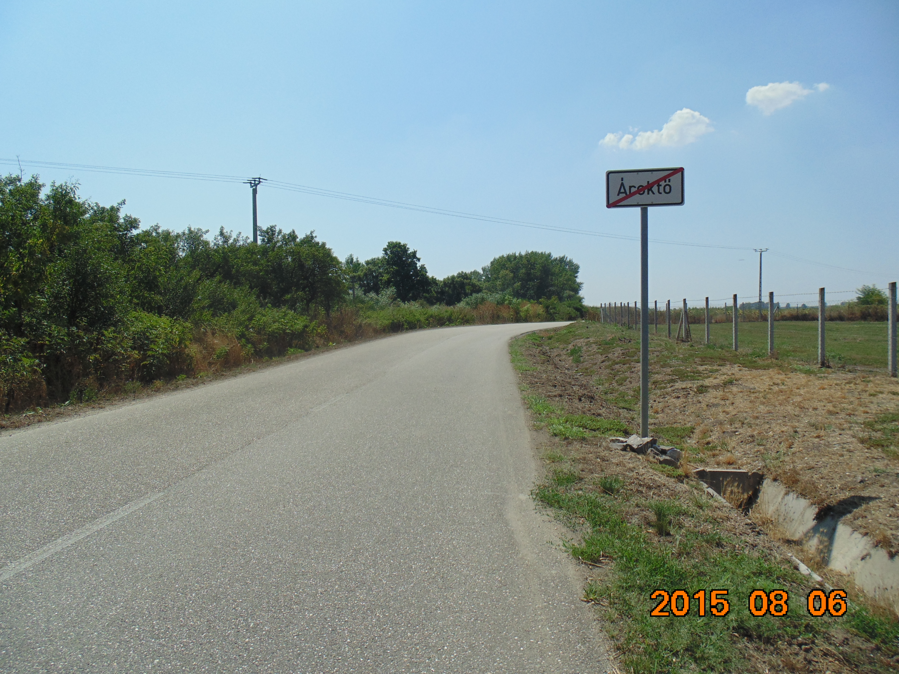
Ároktő-Tiszadorogma közötti út felújítása
Benyújtás helye: ÉMOP
Támogatás összege: 107.206.200 Ft
Önerő összege: -

Slide 2
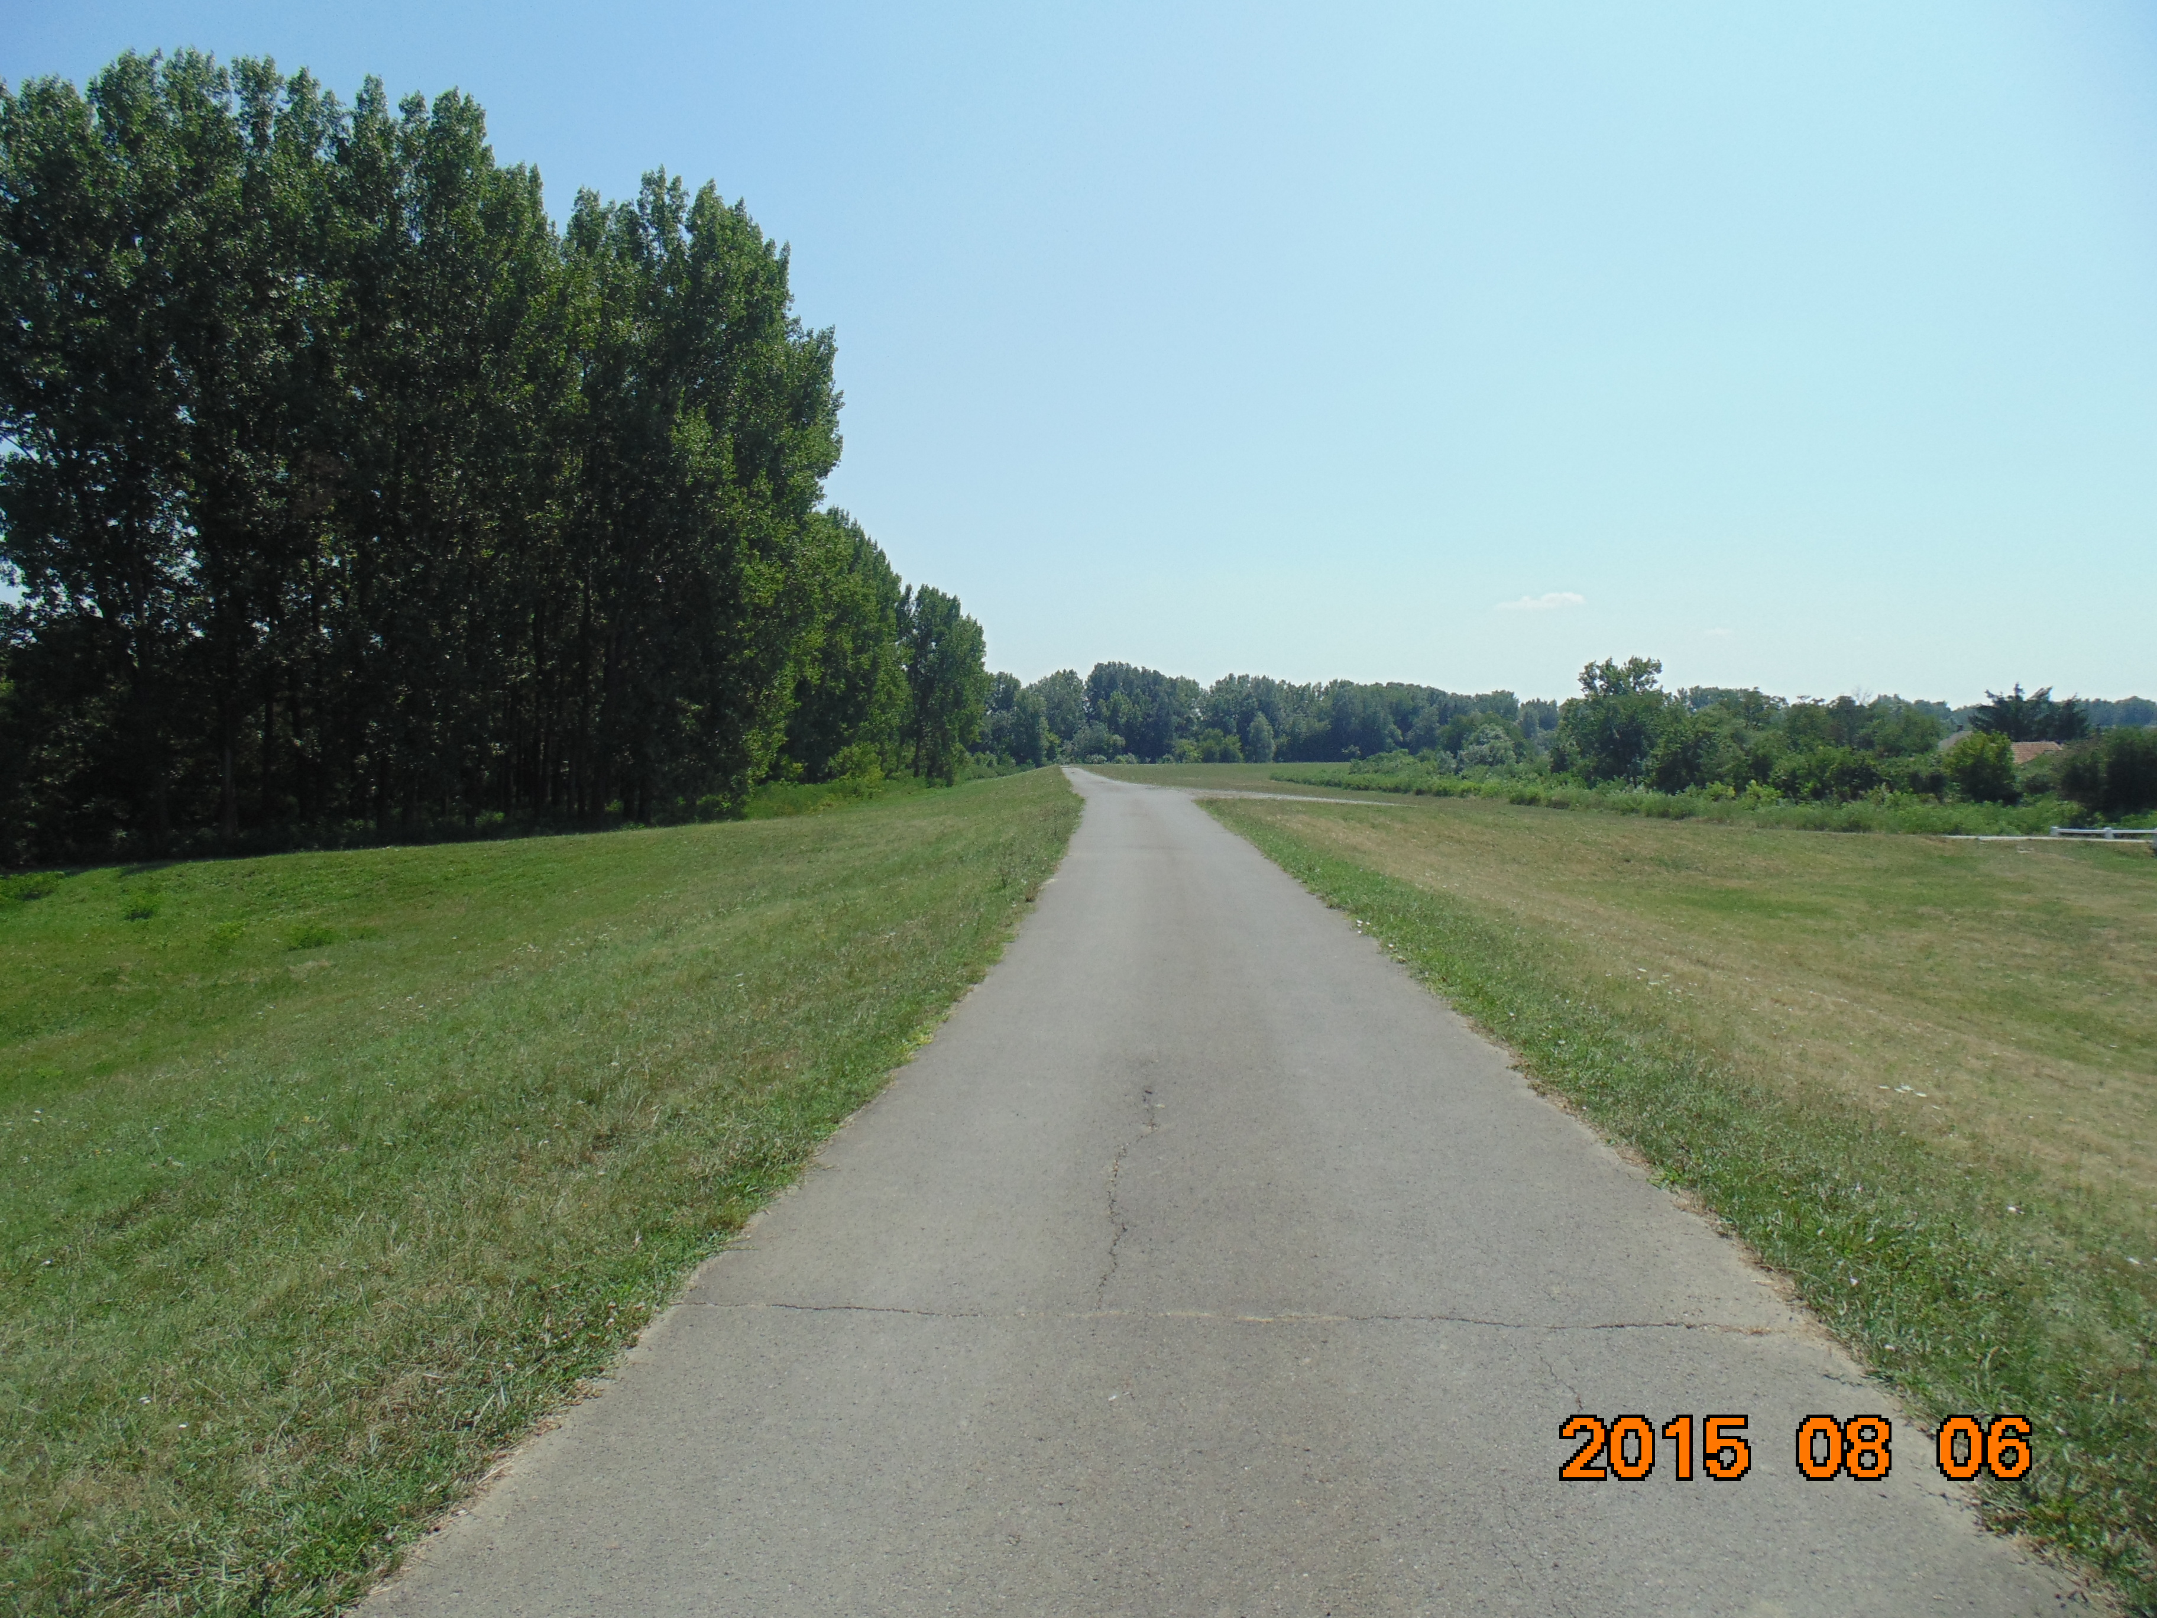
Ároktő-Tiszadorogma közötti kerékpár út kiépítése
Benyújtás helye: ROP
Támogatás összege: 74.812.342 Ft
Önerő összege: -

Slide 3
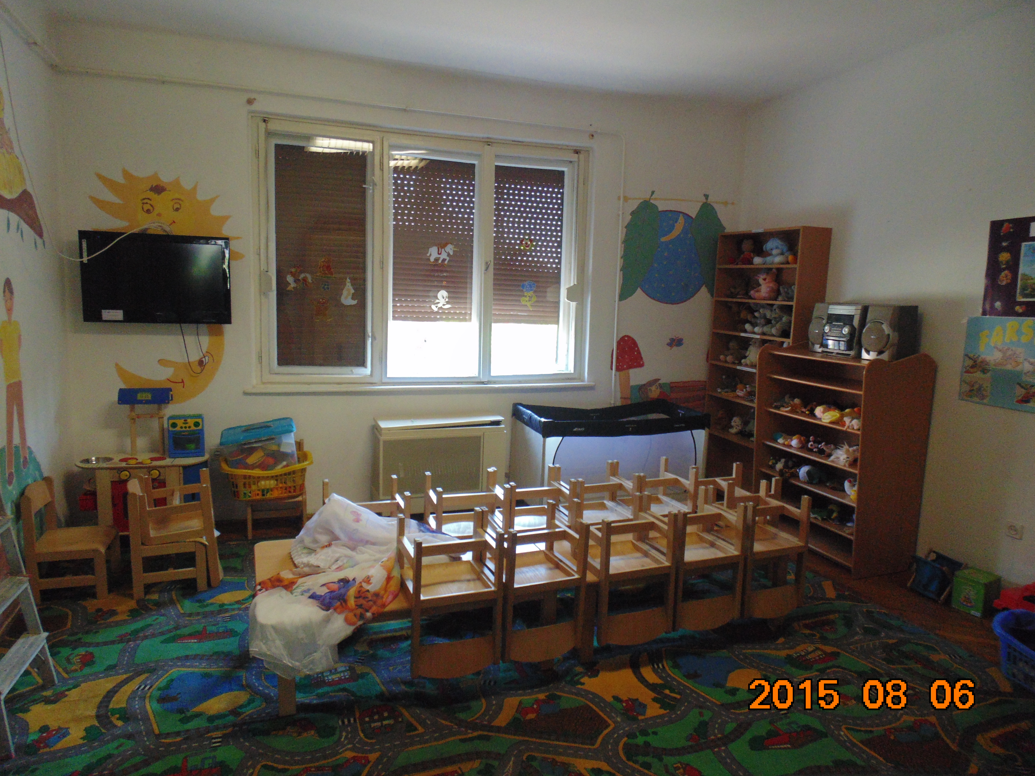
Biztos Kezdet Gyerekház kiépítése
Benyújtás helye: TÁMOP
Támogatás összege: 40.000.000
Önerő összege: -

